Slide 1
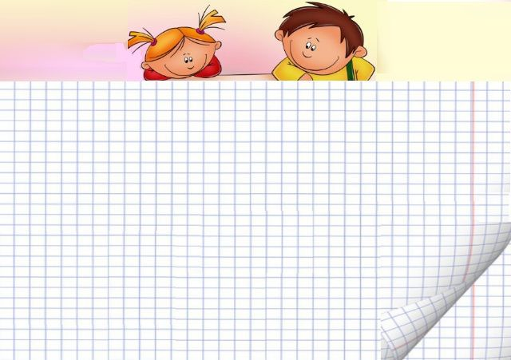
Развитие сенсорных способностей посредством дидактической игры

Slide 2
Цель работы: создание оптимальных условий для сенсорного развития детей, через различные виды деятельности.
Задачи:
1. Формировать у детей представление о сенсорных эталонах, через дидактическую игру.
2. Развивать чувственные ощущения детей в процессе продуктивной деятельности, режимных моментов.
3. Воспитание положительных эмоций, связанных в восприятии явлений окружающего мира.

Slide 3
Развитие сенсорных способностей является наиболее важной темой во всестороннем развитие детей. Именно этот возраст наиболее благоприятен для совершенствования деятельности органов чувств, накопления представлений об окружающем мире. Сенсорное воспитание, направленное на обеспечение полноценного сенсорного развития, является одной из основных сторон дошкольного воспитания.

Slide 4
Работа над программой профессионального самообразования помогла мне в течение учебного года:
- сформировать умение у детей различать основные цвета;
- познакомить детей с величиной и формой предметов;
- сформировать навыки самостоятельной деятельности;
- повысить самооценку детей, их уверенность в себе;
- развить творческие способности, любознательность, наблюдательность;
- сплотить детский коллектив.

Slide 5
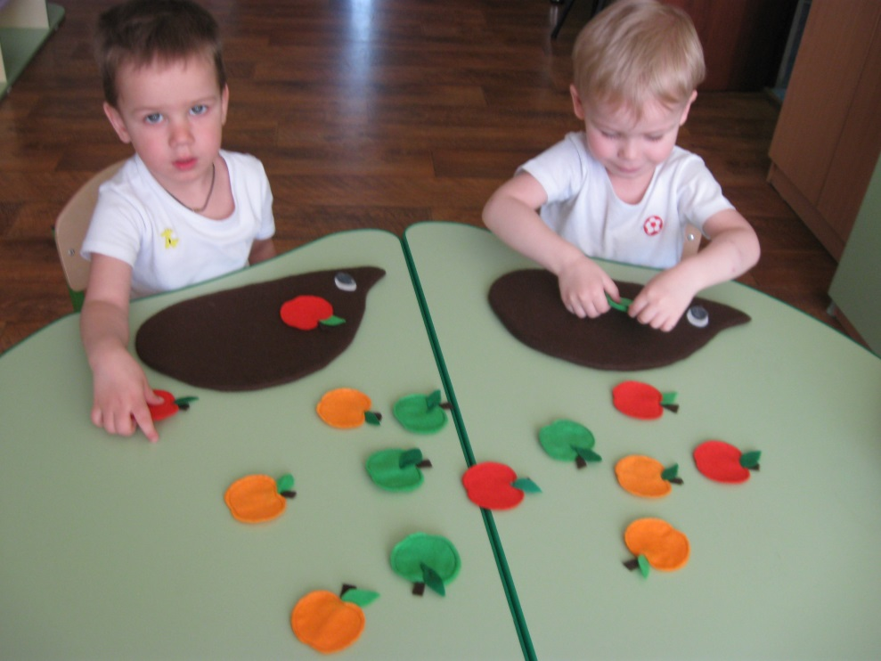
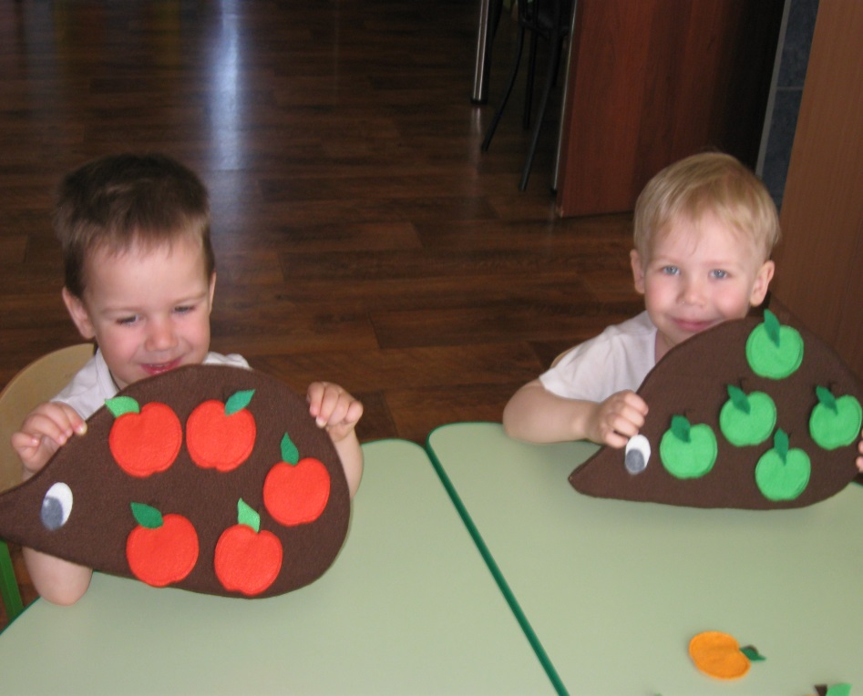
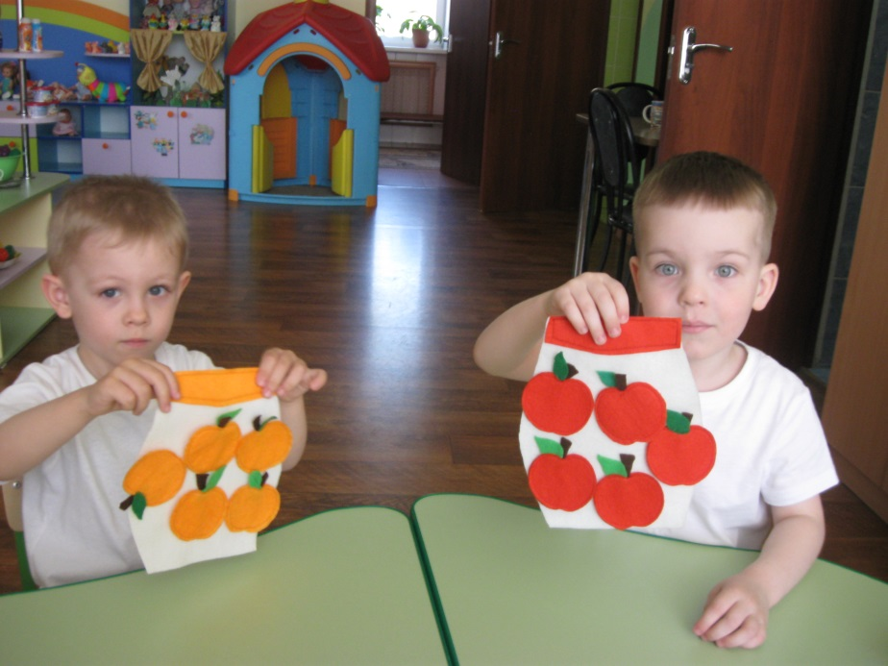

Slide 6
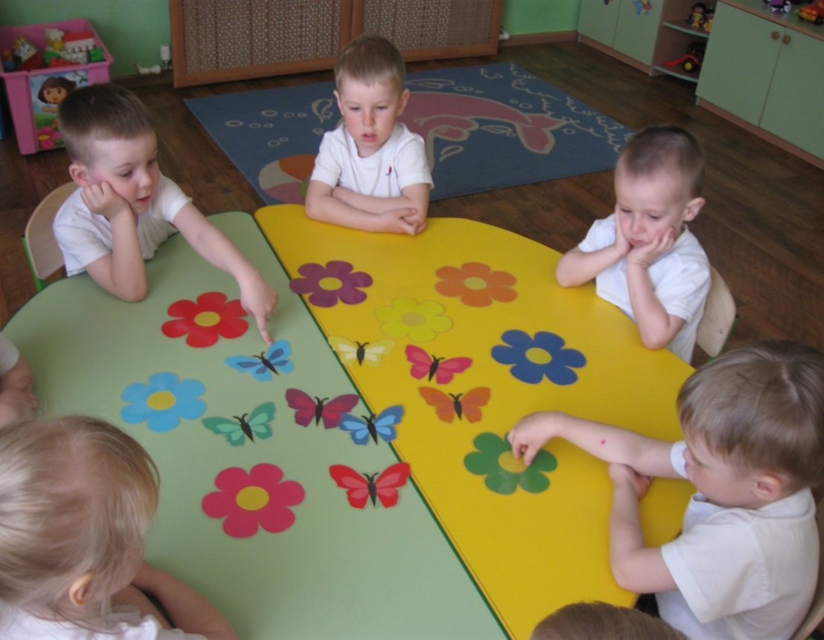
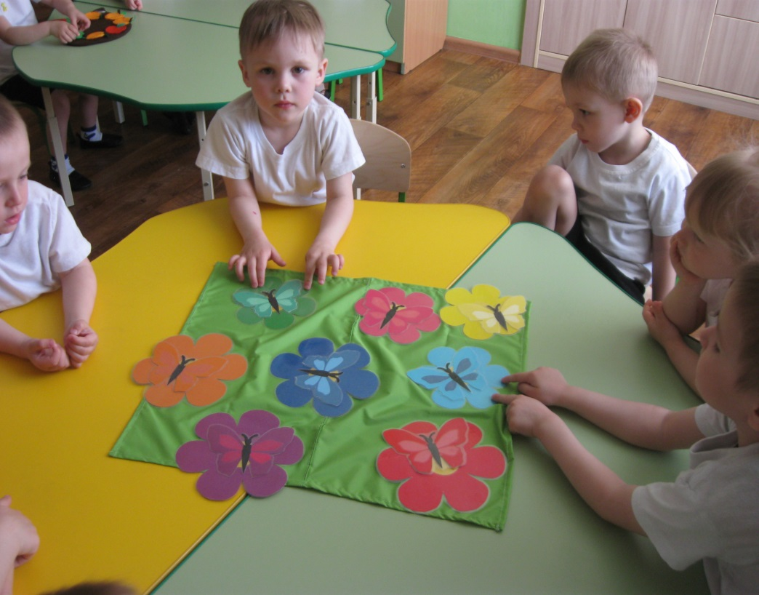

Slide 7
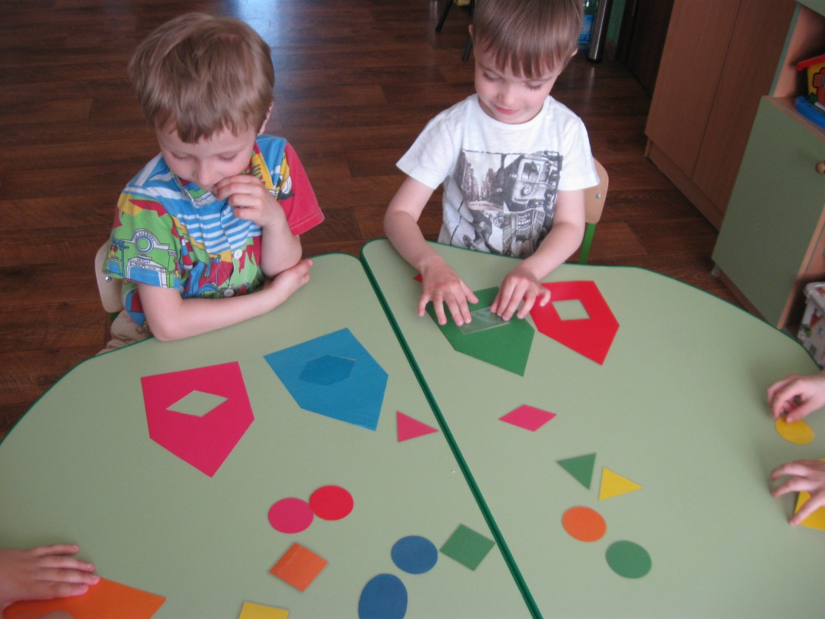
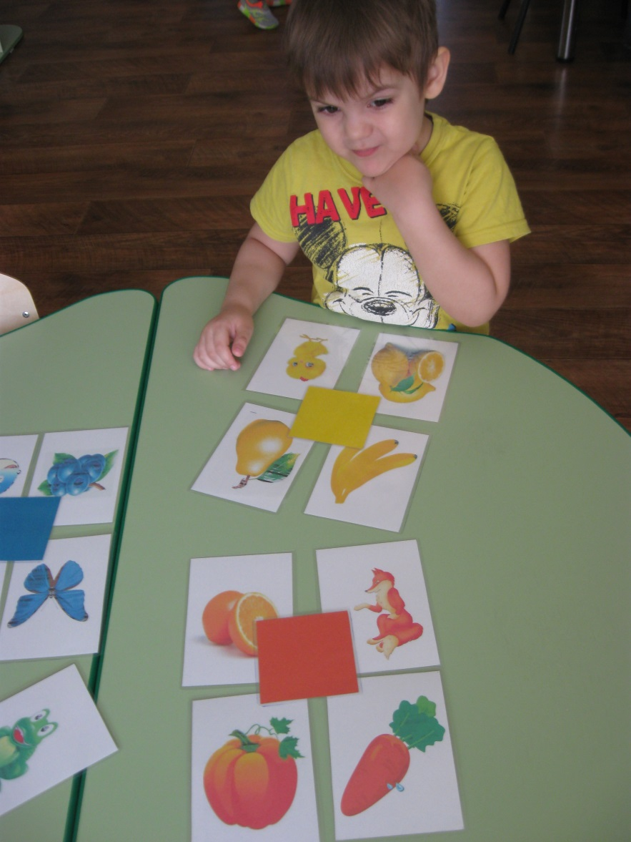
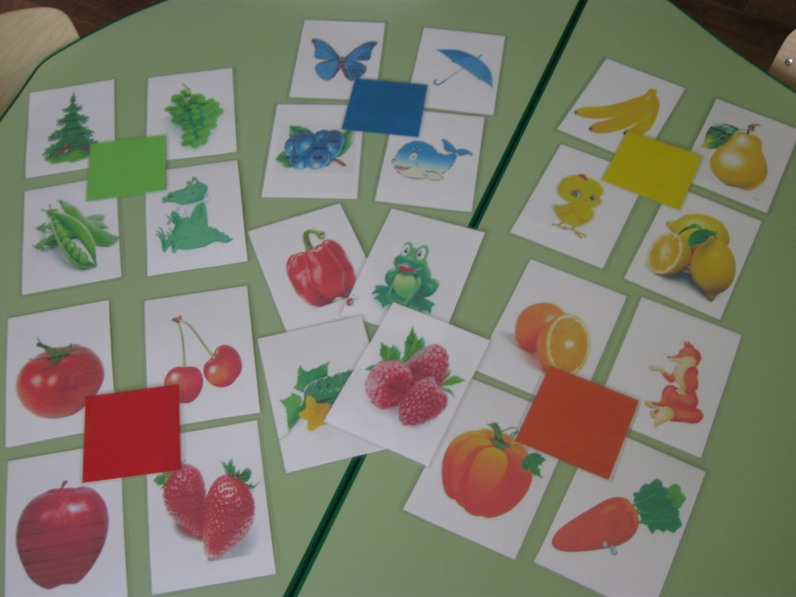

Slide 8
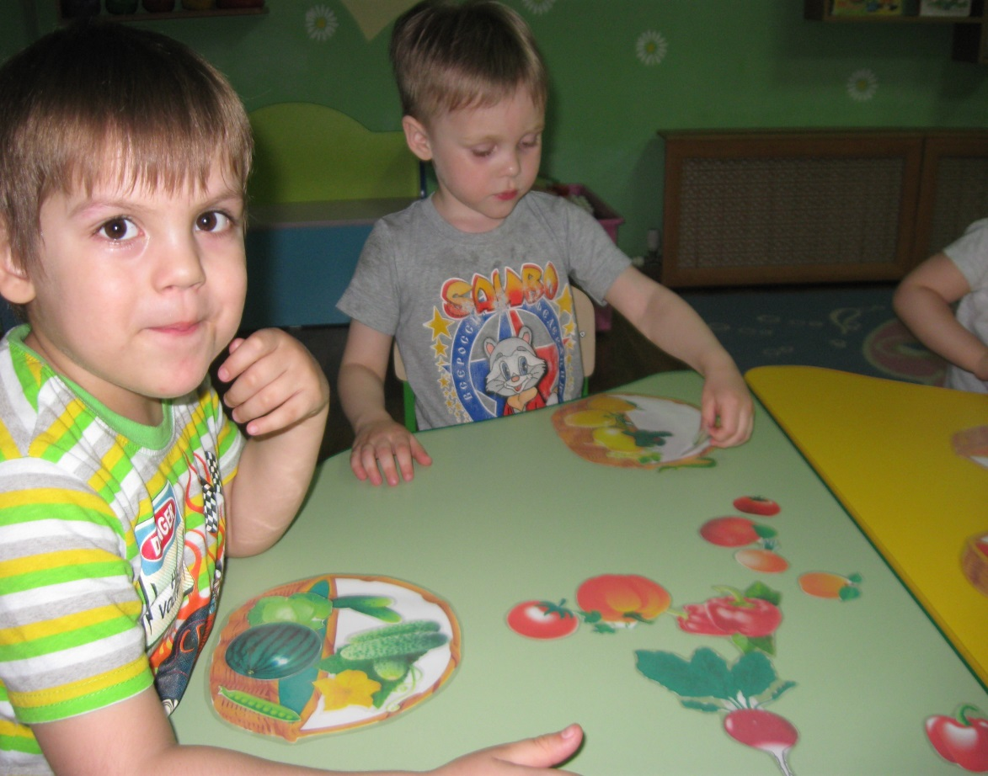
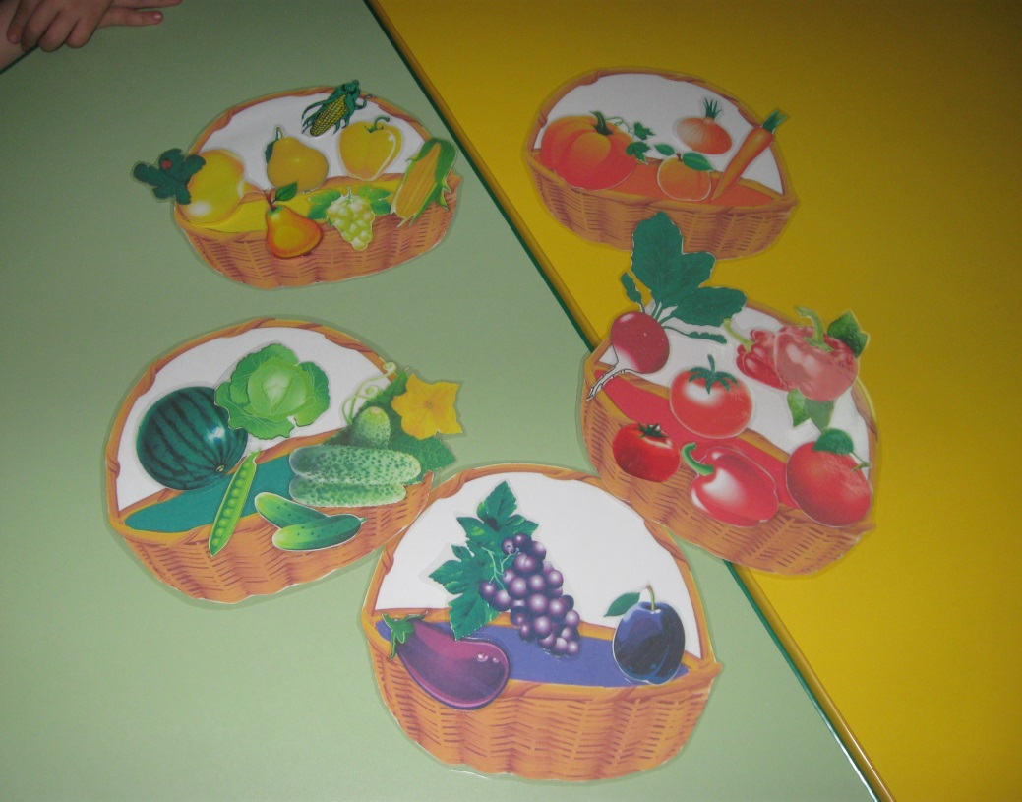

Slide 9
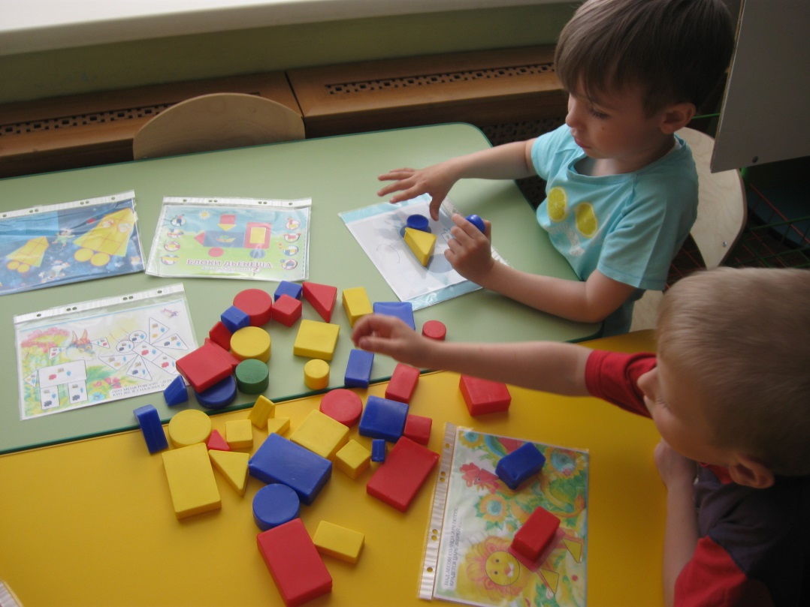
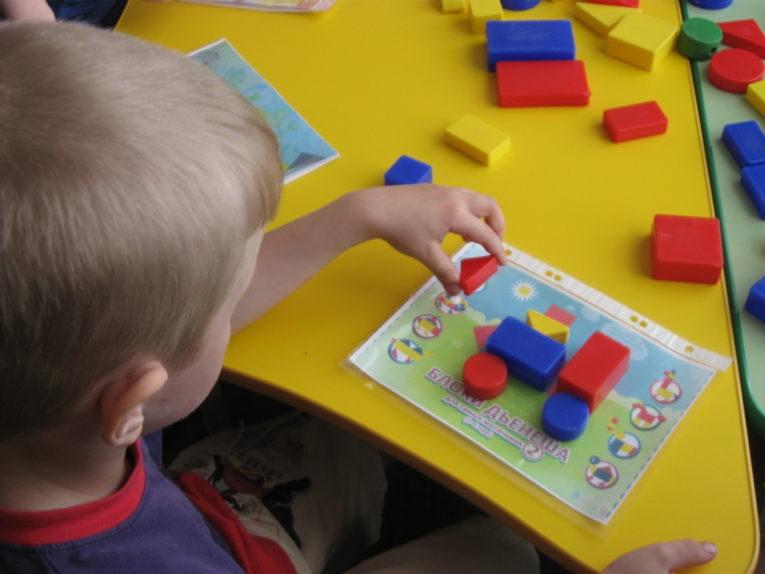

Slide 10
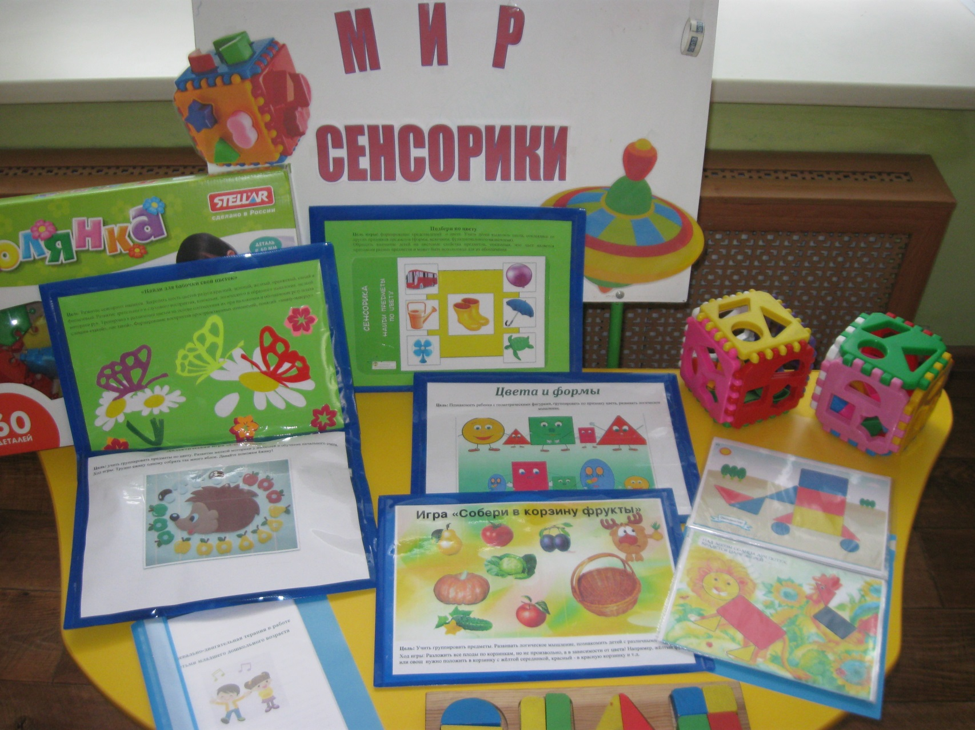

Slide 11
Вывод: работа по развитию сенсорных способностей детей должна осуществляться систематически и последовательно и включаться во все этапы жизнедеятельности детей: режимные моменты (умывание, одевание, завтрак, обед и т. п., игры (дидактические, подвижные, сюжетно – ролевые и др., занятия, трудовую деятельность, прогулки и экскурсии. Словом, оно должно пронизывать весь воспитательно-образовательный процесс, обогащая сенсорный и сенсомоторный опыт детей. Однако следует помнить: расширение чувствительного опыта детей должно производиться с учетом их возрастных психофизиологических и индивидуальных особенностей.

Slide 12
В ходе работы были сделаны игры:
1. «Найди для бабочки свой цветок».
2. «Цвета и формы».
3. «Подбери по цвету».
4. «Семья ежей».
5. «Собери урожай».
6. «Консервируем фрукты».
7. «Прятки».
8. «Блоки Дьенеша».

Slide 13
Спасибо за внимание!

